Slide 1
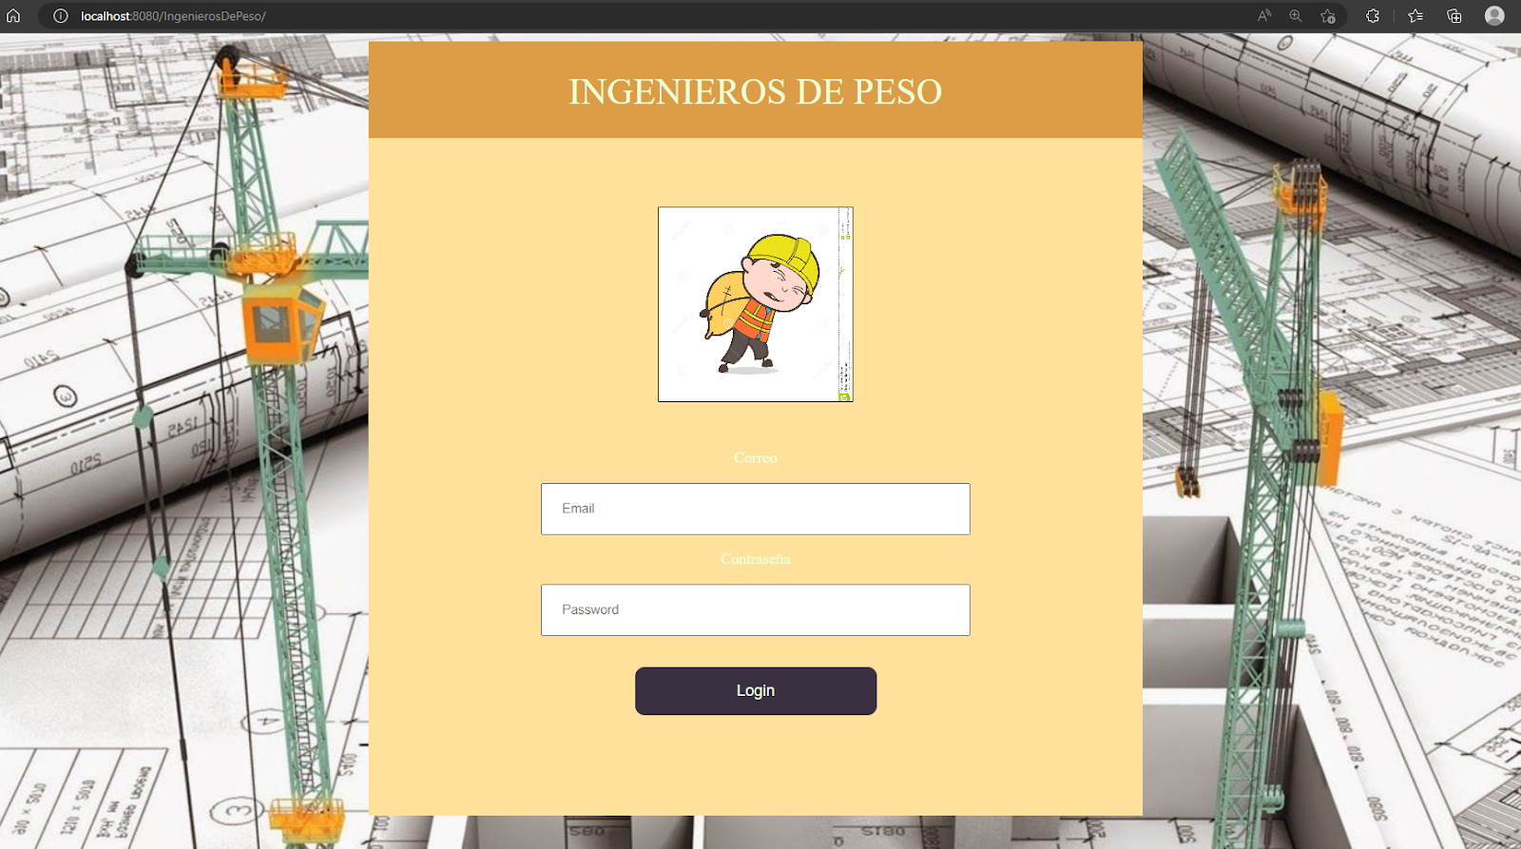
INGENIEROS AL PESO
Created by Raúl Calzada

Slide 2
Inicio de sesión
Al iniciar el proyecto, se solicitará al usuario que se autentique.
Ejemplo: "Usuario: usuario, Contraseña: usuario"

Slide 3
Mensaje de error
Si los datos de inicio de sesión son incorrectos, se mostrará un mensaje de error -->Usuario o contraseña incorrectos. Vuelva a intentarlo.

Slide 4
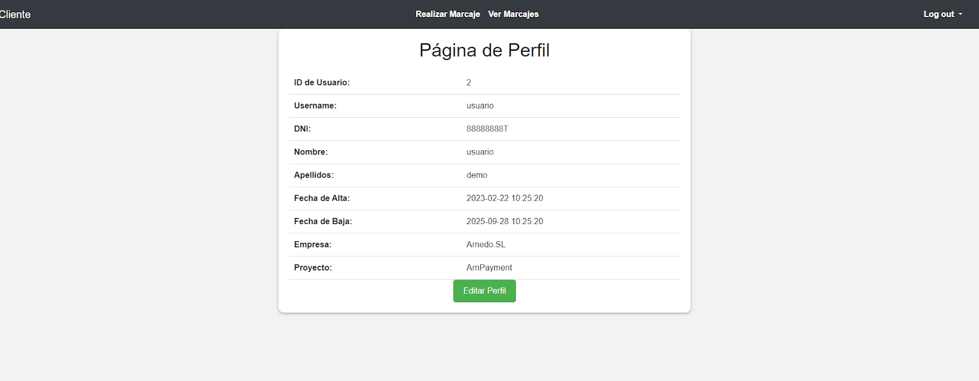
Página principal del usuario
Después de iniciar sesión correctamente, se accederá a la página principal del usuario.

Slide 5
Barra de navegación
En la parte superior de la página, se encuentra una barra de navegación con 4 botones.
Botón 1: Cliente (resaltado)
Botón 2: Realizar Marcaje
Botón 3: Ver marcajes
Botón 4: Log out

Slide 6
Cliente
El botón "Cliente" nos lleva a la página de inicio (donde nos encontramos actualmente).

Slide 7
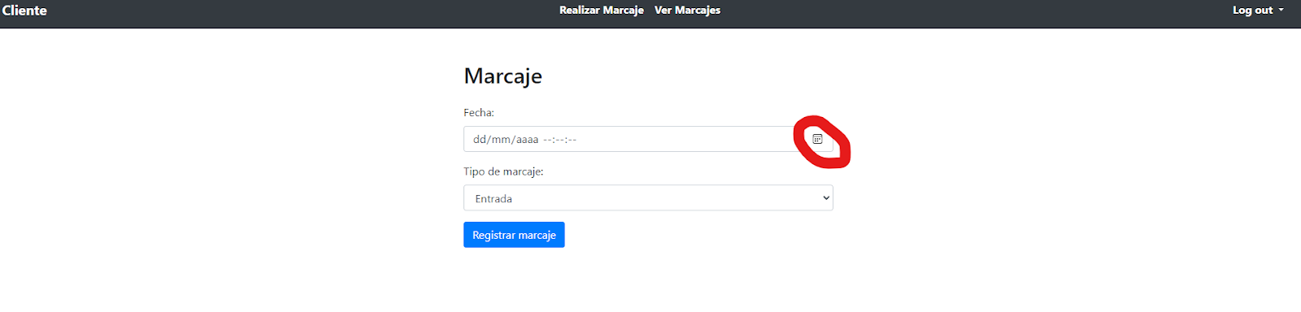
Realizar Marcaje
Desde aquí, se puede seleccionar la fecha y el tipo de marcaje (entrada/salida) para registrar un nuevo marcaje.
Ejemplo: Seleccionar fecha, seleccionar tipo de marcaje, pulsar "Registrar marcaje"

Slide 8
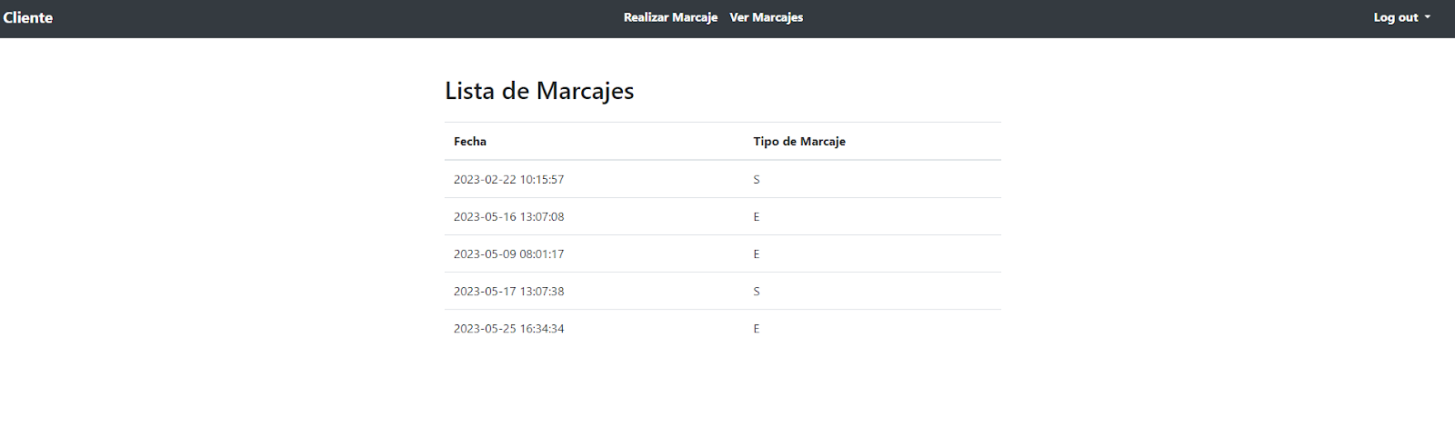
Ver marcajes
Esta vista permite al trabajador ver sus marcajes anteriores.
Describir brevemente la funcionalidad de la vista de visualización.

Slide 9
Log out
Al seleccionar "Log out", el usuario será redirigido a la página de inicio de sesión.

Slide 10
RRHH Inicio de sesión
Al iniciar el proyecto, se solicitará al administrador que se autentique.
Ejemplo: "Usuario: admin, Contraseña: admin"

Slide 11
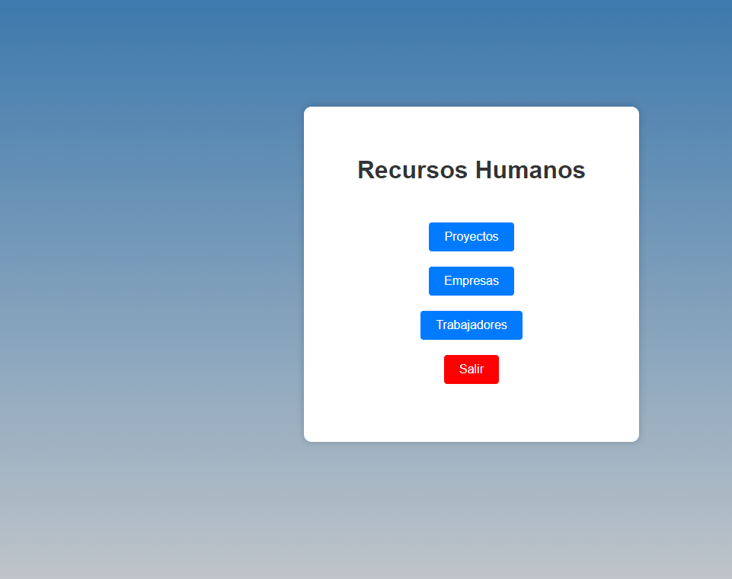
Página principal
Desde la página principal, el administrador puede acceder a ver proyectos, empresas y trabajadores.

Slide 12
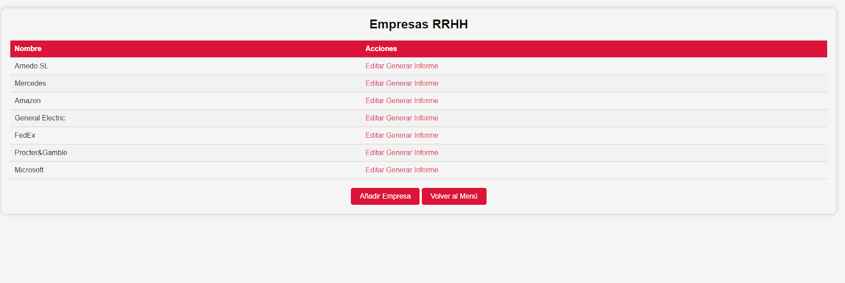
Empresas
En esta vista se pueden ver las empresas registradas.
Nombre y Acciones

Slide 13
Acciones en Empresas
Las acciones disponibles para una empresa son: editarla y generar un informe basado en ella.

Slide 14
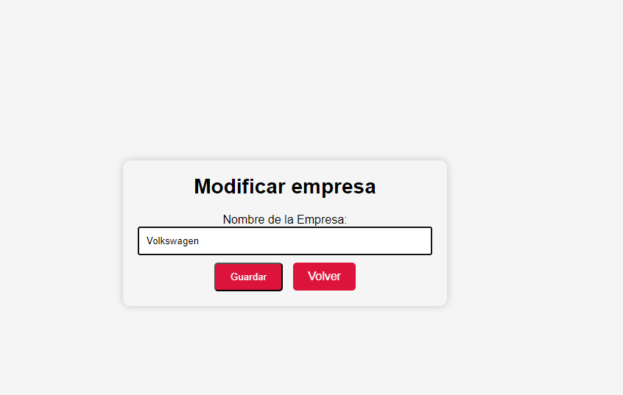
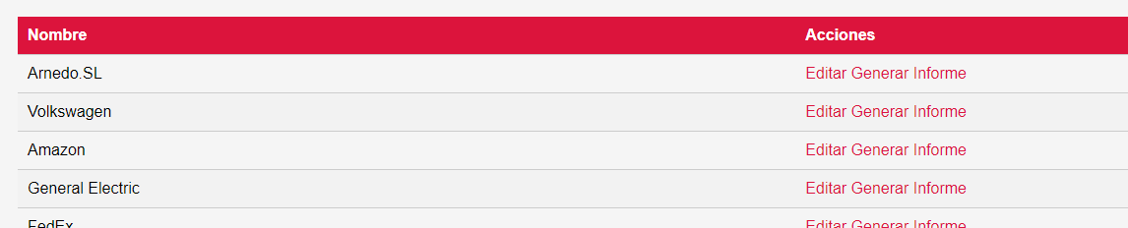
Añadir empresa
Se puede agregar una nueva empresa a la base de datos.

Slide 15
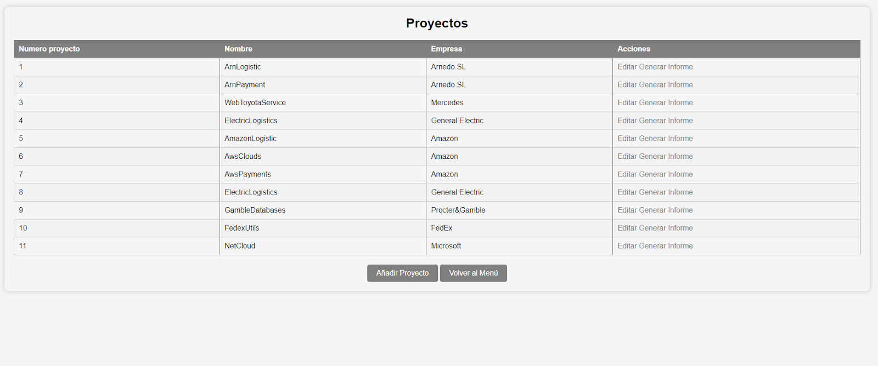
Proyectos
En esta vista se pueden ver las empresas registradas.
Número de proyecto, Nombre, Empresa y Acciones

Slide 16
Acciones en Proyectos
Las acciones disponibles para una empresa son: editarla y generar un informe basado en ella.

Slide 17
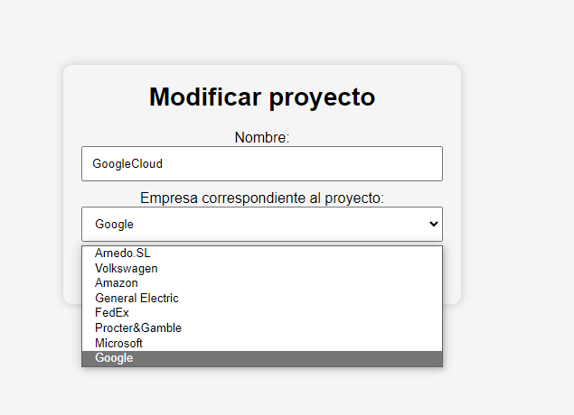
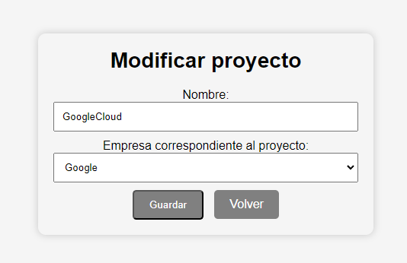
Añadir Proyecto
Se puede agregar una nueva empresa a la base de datos.

Slide 18
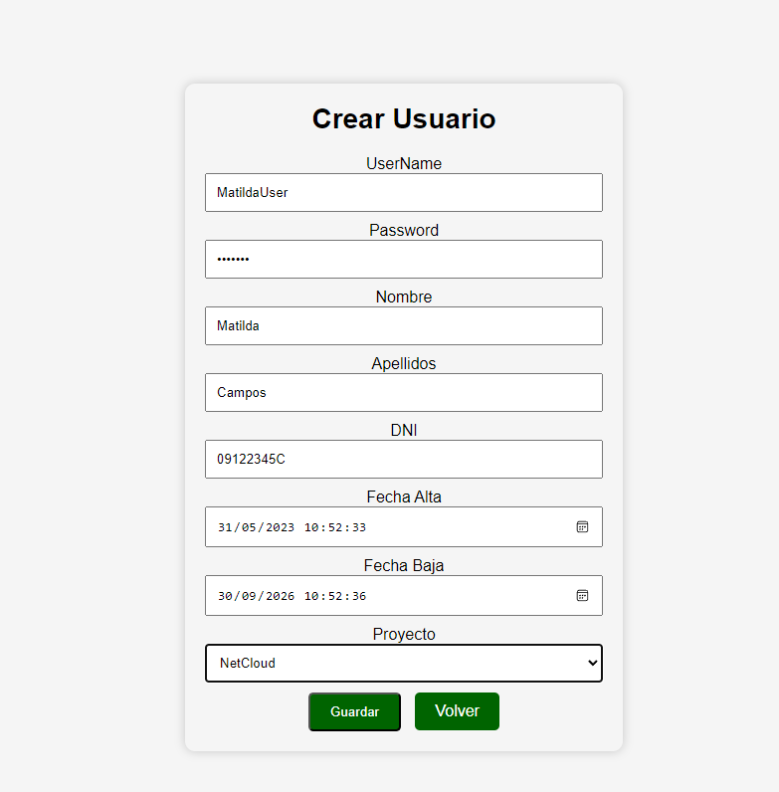
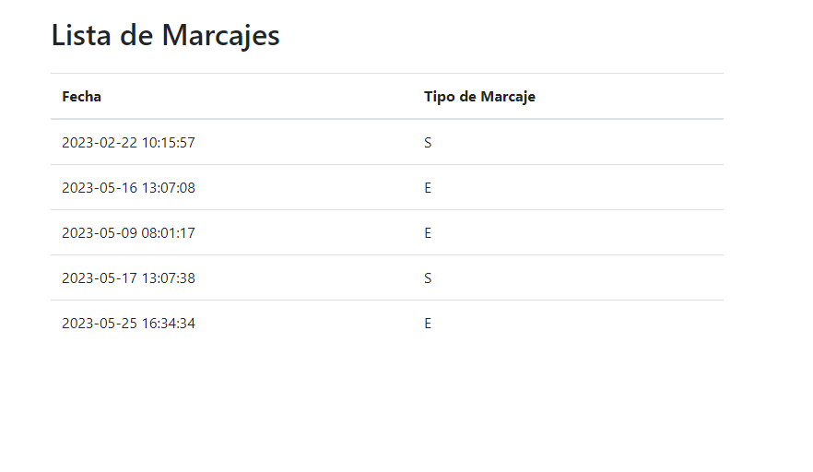
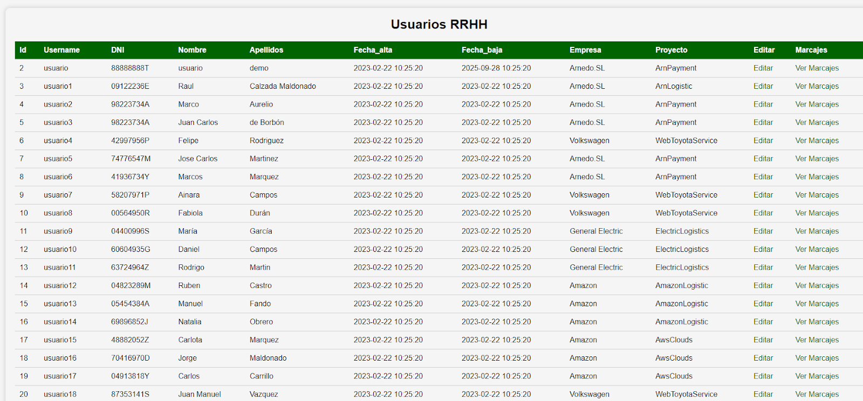
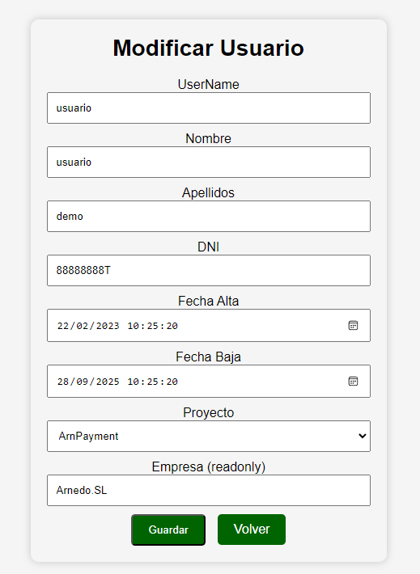
Trabajadores

Slide 19
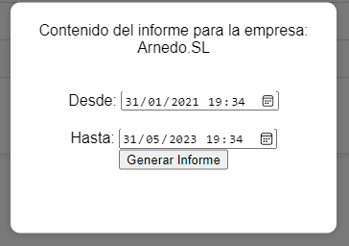
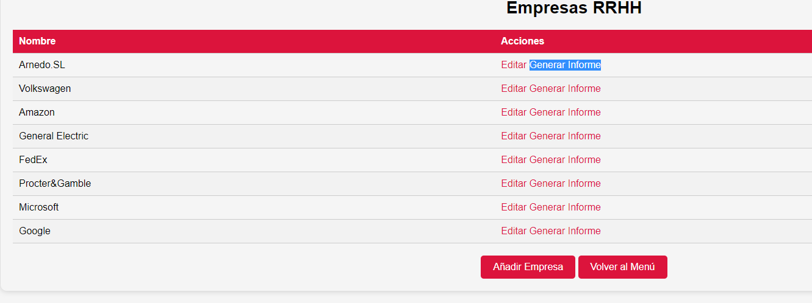
Informes
Seleccionamos fecha y generamos informe. Dicho informe se descargará con el nombre del proyecto en este caso

Slide 20
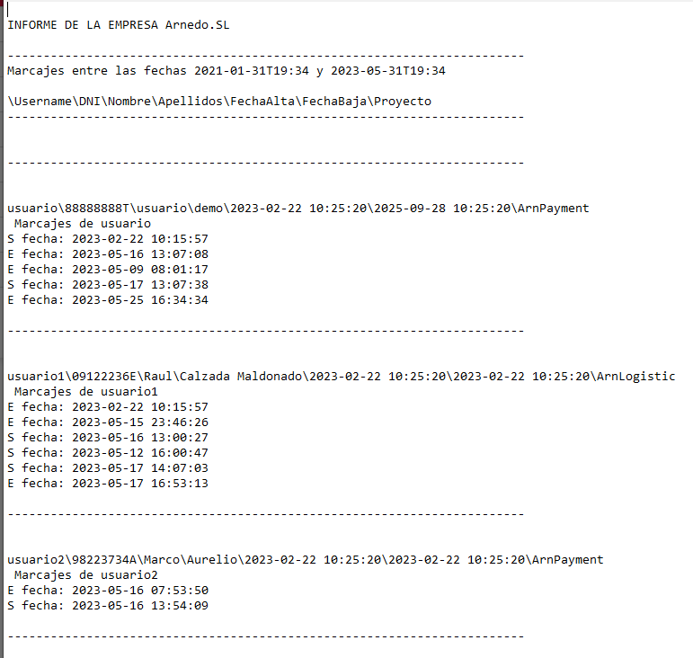

Informes
Y aquí sí que podemos ver a más usuarios que estan en Arnedo.SL

